Slide 1

课程《人工智能原理与技术》
第十周 机器学习与无监督学习

Slide 2
目录
无监督学习
聚类算法
01
02
03
04
特征降维
演化算法

Slide 3
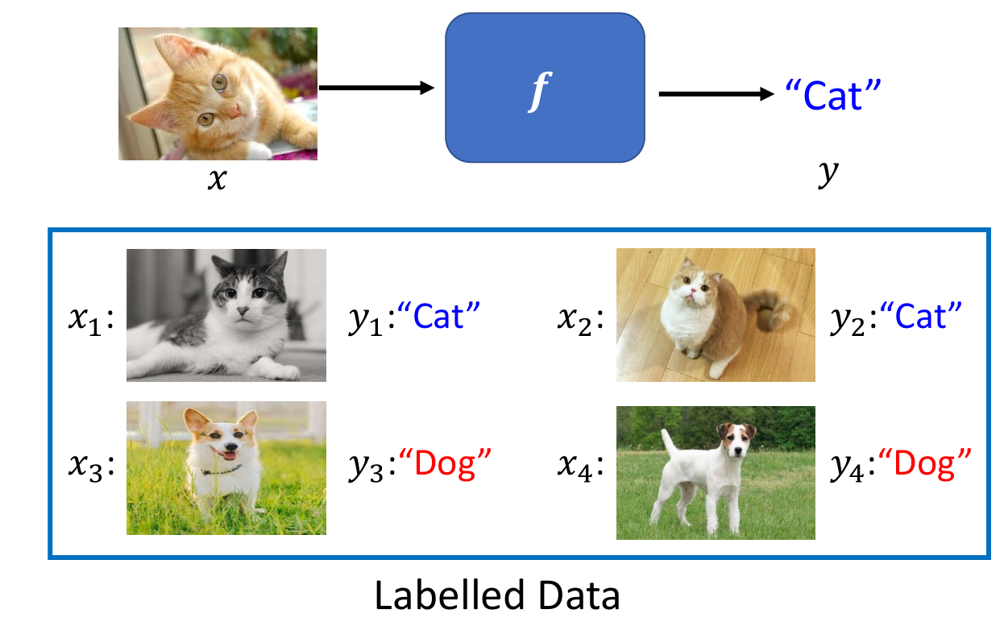

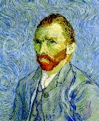
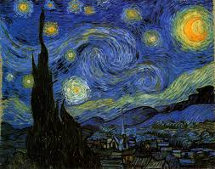
监督学习 VS 无监督学习
监督学习
目标明确
需要带标签数据
效果容易评估
无监督学习
目标不明确
不需要带标签数据
效果较难评估
生成任务
能够生成与训练数据相似的新数据

Slide 4

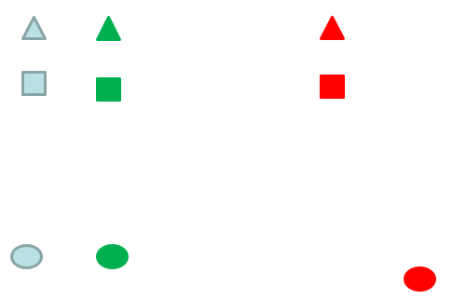
无监督学习的基本概念
从没有“输入-输出”关系对的数据中学习模式/特征
  仅有输入，没有输出
  没有标签/没有目标
  有时也被称为知识发现
  希望学习出一些有用的模式
例：划分法下列图形
  按照：距离？形状？颜色？
Notes:
背景

Slide 5

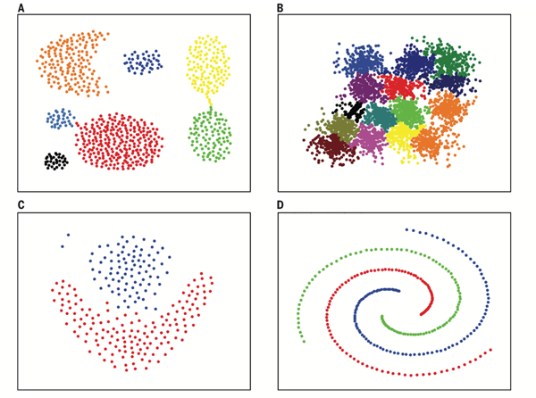
无监督学习的使用场景
案例1：异常检测
有很多违法行为都需要"洗钱"，这些洗钱行为跟普通用户的行为是不一样的，到底哪里不一样？
如果通过人为去分析是一件成本很高很复杂的事情，我们可以通过这些行为的特征对用户进行分类，就更容易找到那些行为异常的用户，然后再深入分析他们的行为到底哪里不一样，是否属于违法洗钱的范畴。
通过无监督学习，我们可以快速把行为进行分类，虽然我们不知道这些分类意味着什么，但是通过这种分类，可以快速排出正常的用户，更有针对性的对异常行为进行深入分析。

Slide 6
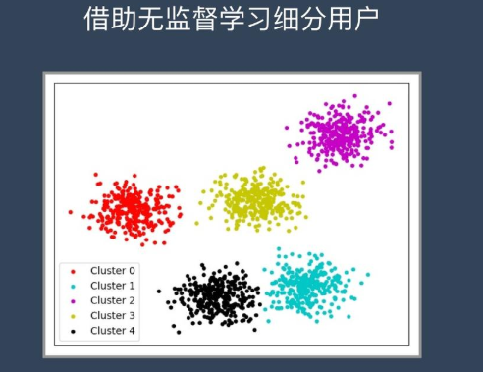
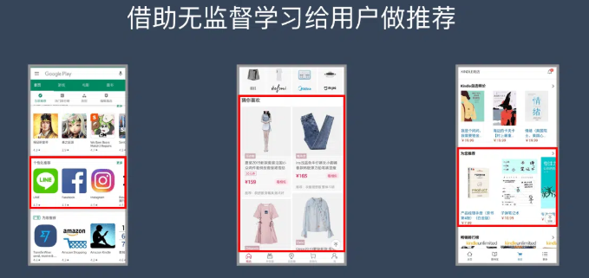
无监督学习的使用场景
案例2：用户细分
这个对于广告平台很有意义，我们不仅把用户按照性别、年龄、地理位置等维度进行用户细分，还可以通过用户行为对用户进行分类。
通过很多维度的用户细分，广告投放可以更有针对性，效果也会更好。

Slide 7
常见的无监督学习算法
聚类：
一种典型的无监督学习算法，主要用于将相似的样本自动归到一个类别中。
在聚类算法中根据样本之间的相似性，将样本划分到不同的类别中，对于不同的相似度计算方法，会得到不同的聚类结果，常用的相似度计算方法有欧式距离法。
降维：
降维方法旨在将高维数据映射到低维空间，同时尽可能保留数据的重要信息。降维的主要目的是减少数据的复杂性、去除冗余特征、提高计算效率，并有助于可视化和模型性能的提升。

Slide 8
目录
无监督学习
聚类算法
01
02
03
04
特征降维
演化算法

Slide 9
“物以类聚，人与群分”
聚类算法的基本概念
聚类算法是一种无监督学习方法，旨在将数据集中的对象划分为若干个类别或簇，使得同一类别内的对象相似度较高，不同类别之间的相似度较低。聚类分析在多个领域均有广泛应用，如市场细分、生物学研究、图像分析、社交网络分析等。
聚类算法的基本步骤包括选择相似度度量方法、选择聚类算法、确定聚类数目和评估聚类分析结果。
K-means
DBSCAN
层次聚类
谱聚类
Notes:
正文

Slide 10
K均值聚类
K-means算法的目标是将𝑛个𝑑维数据{𝑥_{𝑖},𝑖=1,…,𝑛}划分为𝐾个聚簇，使得簇内方差最小化。由于原始数据可能的聚类结果数量巨大，要求一个特定的聚类算法总是能达到最优是不切实际的。所以，k-means算法找到的是一个“局部”最优，即没有任何其他的聚类结果，能够让簇内的方差更小，但不能保证找到全局最优[Hartigan 1979]。k-means同时也是一个易受初始值影响的迭代算法，可以用不同的初始值重复几次，以达到上述的“局部”最优，常用的初始化方法包括Forgy和Random Partition[Hamerly 2002]。
Notes:
Forgy 初始化方法
原理：
步骤：
随机从数据集中选取 �k 个样本点作为初始簇中心。
直接基于这些中心开始迭代优化（如k-means算法）。
Random Partition 初始化方法
原理：
步骤：
将所有数据点随机分配到 �k 个簇中（每个点随机归属一个簇）。
计算每个簇的均值作为初始中心。

Slide 11
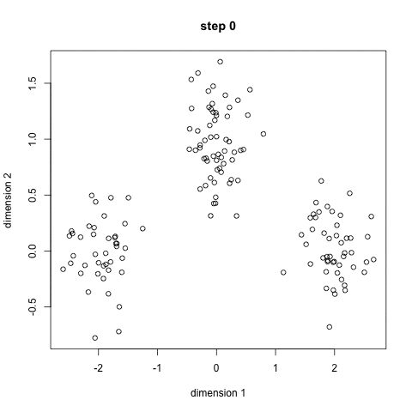
K均值聚类算法流程
算法步骤
初始化：随机选择 K 个数据点作为初始簇中心。
分配：将每个数据点分配给最近的簇中心。
更新：重新计算每个簇的中心（即簇内所有点的均值）。
迭代：重复步骤 2 和 3 直到簇中心不再发生变化或达到预设的迭代次数。

Slide 12
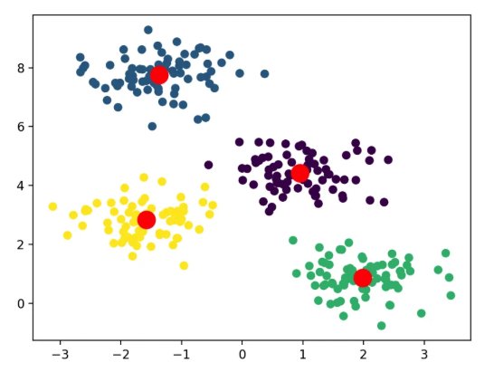
K均值聚类算法流程
算法步骤
初始化：随机选择 K 个数据点作为初始簇中心。
分配：将每个数据点分配给最近的簇中心。
更新：重新计算每个簇的中心（即簇内所有点的均值）。
迭代：重复步骤 2 和 3 直到簇中心不再发生变化或达到预设的迭代次数。

Slide 13
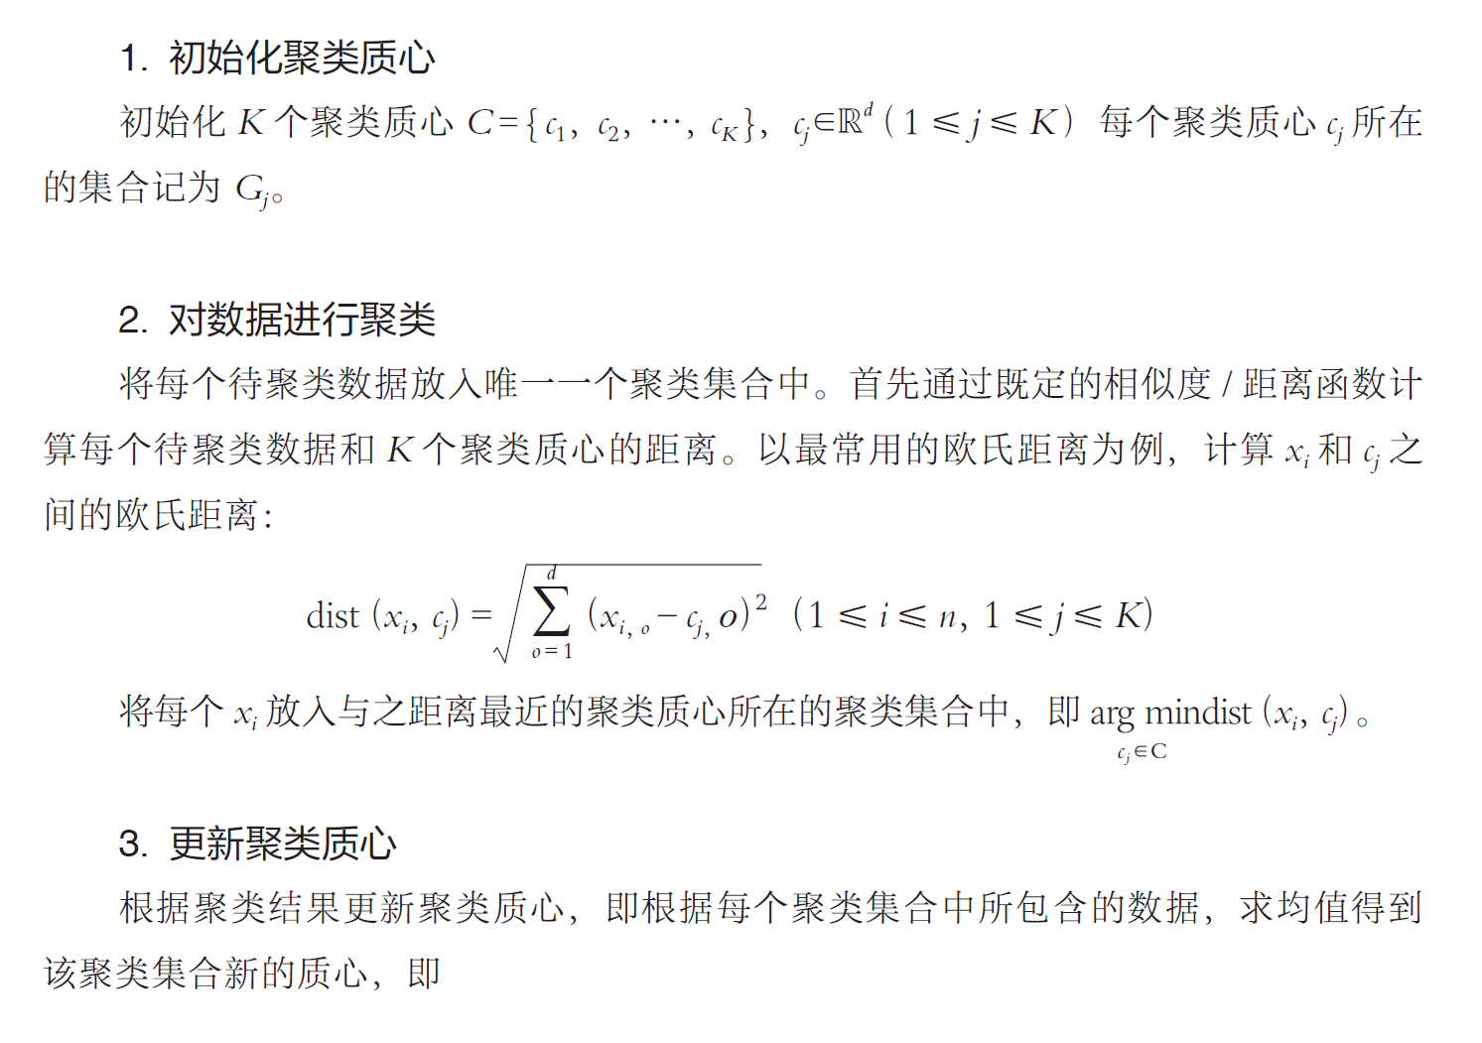
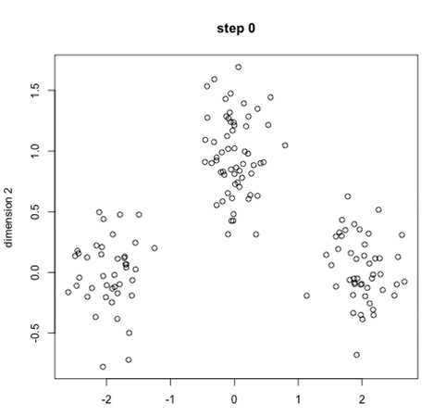
K均值聚类

Slide 14
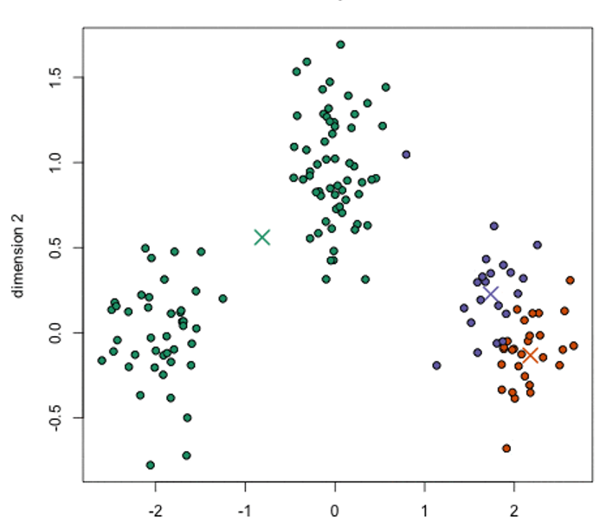
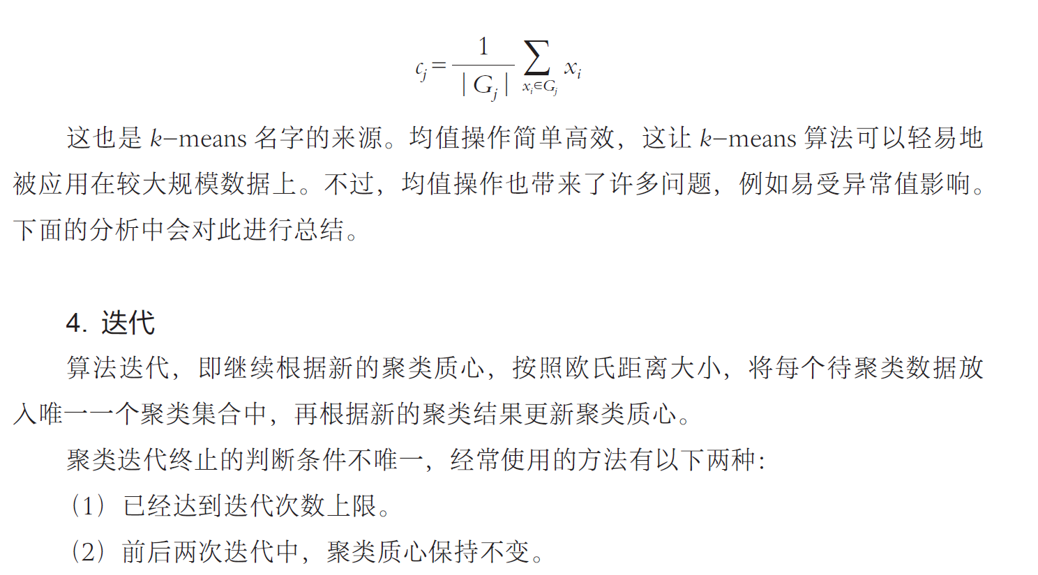
K均值聚类
Notes:
表格

Slide 15
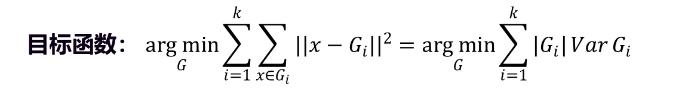
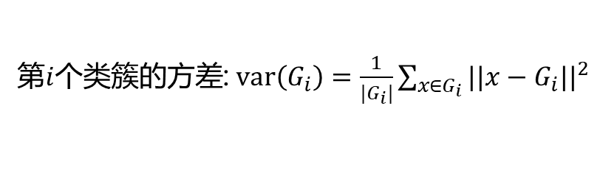
K均值聚类的目标
$$\text{目标函数：} \underset{G}{arg min}\sum_{i=1}^{k}{\sum_{x∈G_{i}}{{||x−G_{i}||}^{2}=\underset{G}{arg min}{\sum_{i=1}^{k}{|G_{i}|}}Var}G_{i}}{}$$
第$i$个类簇的方差: $var\left(G_{i}\right)=\frac{1}{|G_{i}|}\sum_{x∈G_{i}}{{||x−G_{i}||}^{2}}$
聚类算法的目标都是得到一个聚类结果，最小化类内距离（或最大化类内相似度），而最大化类间距离（或最小化类间相似度）。
K-means聚类就是通过最小化聚簇内的数据方差来实现最大化类内相似度的，即最小化每个类簇方差，使得最终聚类结果中每个聚类集合所包含的数据呈现出的差异性最小。
Notes:
表格

Slide 16
Python伪代码:
def initialize_centers(data, k)://随机选择k个数据点作为初始簇中心
indices = random.sample(range(len(data)), k)
centers = [data[i] for i in indices]
return centers
def assign_clusters(data, centers): //将每个数据点分配给最近的簇中心
labels = []
for point in data:
# 计算点到每个簇中心的距离
distances = [distance(point, center) for center in centers]
# 找到最近的簇中心
closest_center_index = np.argmin(distances)
labels.append(closest_center_index)
return labels
def update_centers(data, labels, k): //重新计算每个簇的中心（簇内所有点的均值）
new_centers = []
for i in range(k):
# 获取属于当前簇的所有点
cluster_points = [point for point, label in zip(data, labels) if label == i]
# 计算簇内点的均值作为新的簇中心
new_center = np.mean(cluster_points, axis=0)
new_centers.append(new_center)
return new_centers
def kmeans(data, k, max_iterations=100):
# 步骤1: 初始化 - 随机选择k个数据点作为初始簇中心
centers = initialize_centers(data, k)
for iteration in range(max_iterations):
# 步骤2: 分配 - 将每个数据点分配给最近的簇中心
labels = assign_clusters(data, centers)
# 步骤3: 更新 - 重新计算每个簇的中心
new_centers = update_centers(data, labels, k)
# 检查收敛条件：如果簇中心不再变化，则停止迭代
if convergence_check(centers, new_centers):
break
# 更新簇中心
centers = new_centers
return labels, centers

Slide 17
目录
无监督学习
聚类算法
01
02
03
04
特征降维
演化算法

Slide 18
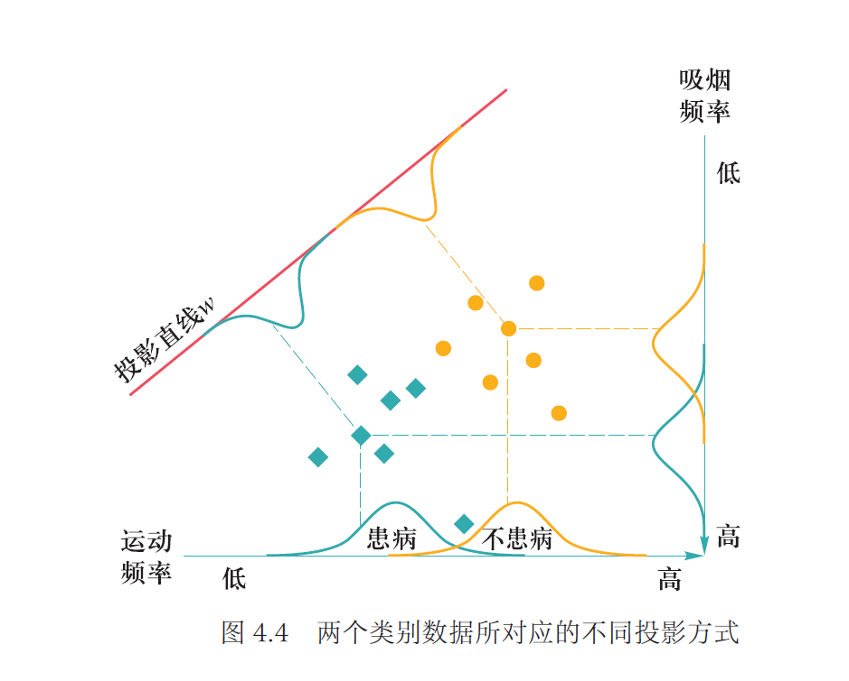
线性判别分析的基本概念
线性判别分析(linear discriminant analysis， LDA)是一种基于监督学习的降维方法，也称为Fisher线性判别分析（fisher's discriminant analysis，FDA) [ Fisher 1936]。对于一组具有标签信息的高维数据样本，LDA利用其类别信息，将其线性投影到一个低维空间上，在低维空间中同一类别样本尽可能靠近，不同类别样本尽可能彼此远离。
正方形表示患病个体、圆形表示不患病个体
“类内方差小、类间间隔大”
Notes:
正文

Slide 19
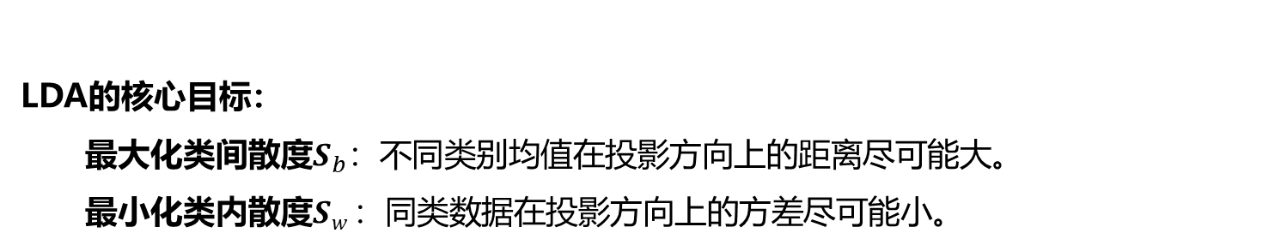
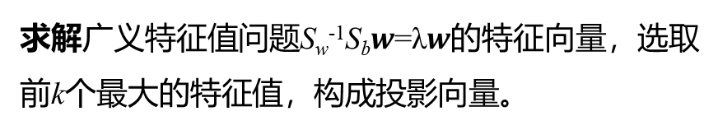

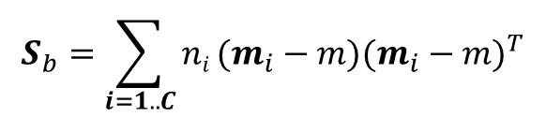
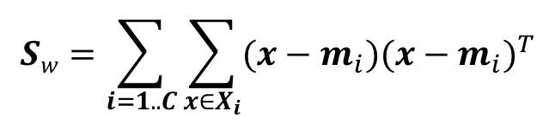
线性判别分析的基本概念
LDA的核心目标：
  最大化类间散度$S_{b}$：不同类别均值在投影方向上的距离尽可能大。
  最小化类内散度$Sw$：同类数据在投影方向上的方差尽可能小。
类内散度矩阵：衡量同类数据的离散程度。
最大化的目标$J(w)$
$$J\left(w\right)=\frac{w^{T}S_{b}w}{w^{T}S_{w}w}$$
$$Sw=\sum_{i=1..C}{\sum_{x∈X_{i}}{(x−m_{i}){(x−m_{i})}^{T}}}$$
第i类样本的协方差矩阵
类间散布矩阵：衡量不同类别均值的差异。
求解广义特征值问题S_{w}⁻¹S_{b}$w$=λ$w$的特征向量，选取前k个最大的特征值，构成投影向量。
$$S_{b}=\sum_{i=1..C}{ni}(m_{i}−m){(m_{i}−m)}^{T}$$
备注：线性代数中的拉格朗日乘子法可以用于求解特征值分解问题，实际计算中，通常使用高效数值库（NumPy的 np.linalg.eigh）
Notes:
正文

Slide 20
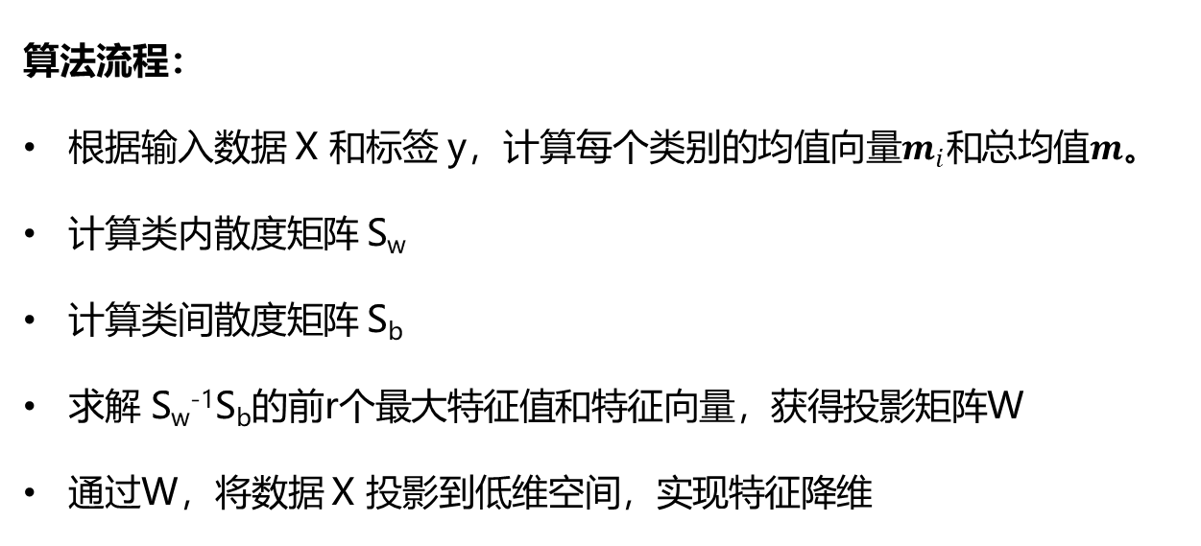
线性判别分析（LDA）算法流程
算法流程：
根据输入数据 X 和标签 y，计算每个类别的均值向量$m_{i}和$总均值$m$。
计算类内散度矩阵 S_{w}
计算类间散度矩阵 S_{b}
求解 S_{w}⁻¹S_{b}的前r个最大特征值和特征向量，获得投影矩阵W
通过W，将数据 X 投影到低维空间，实现特征降维

Slide 21
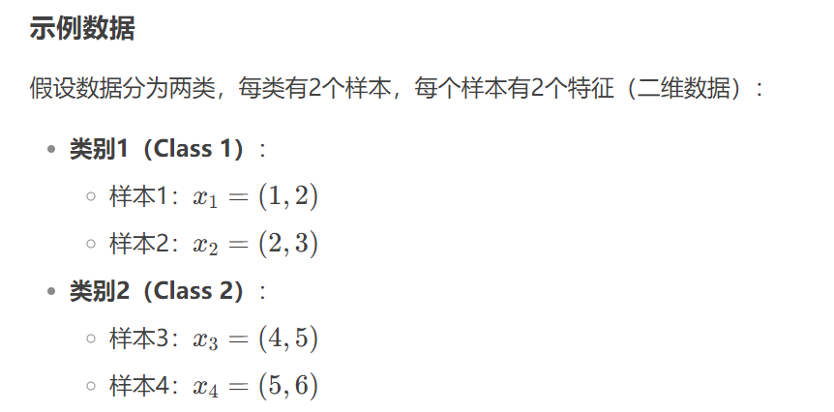
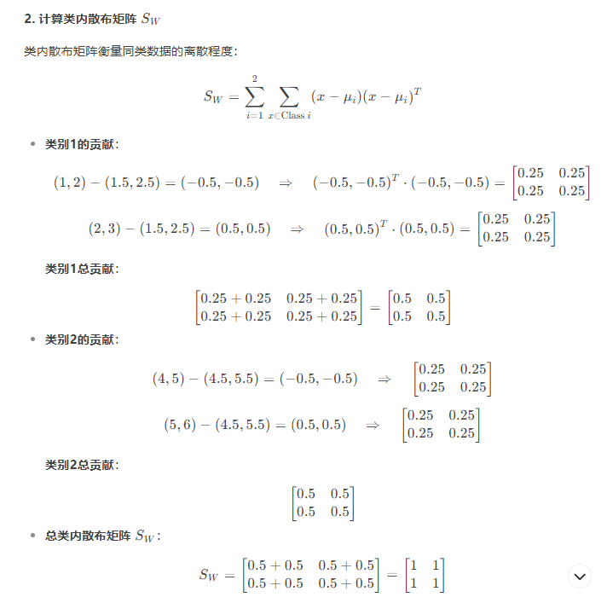
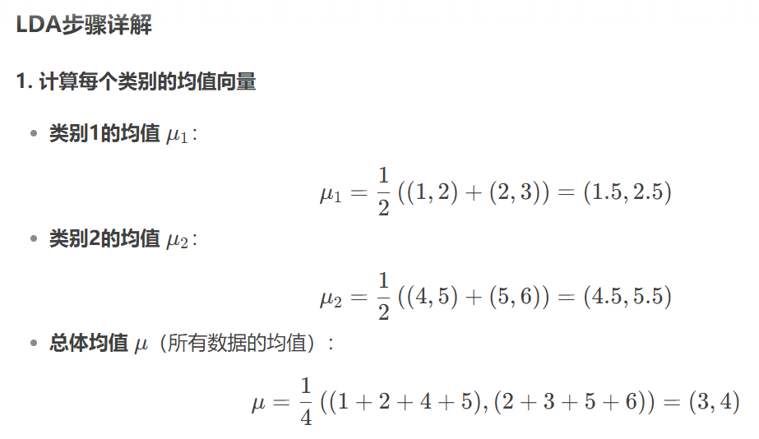

Slide 22
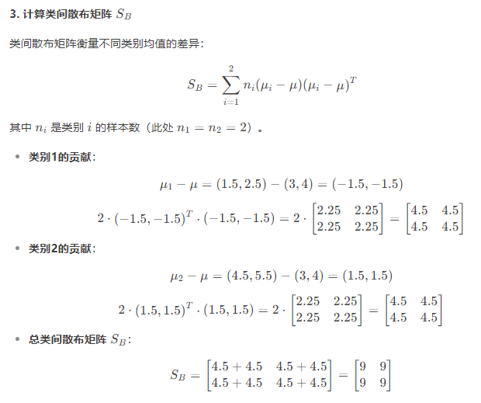

Slide 23
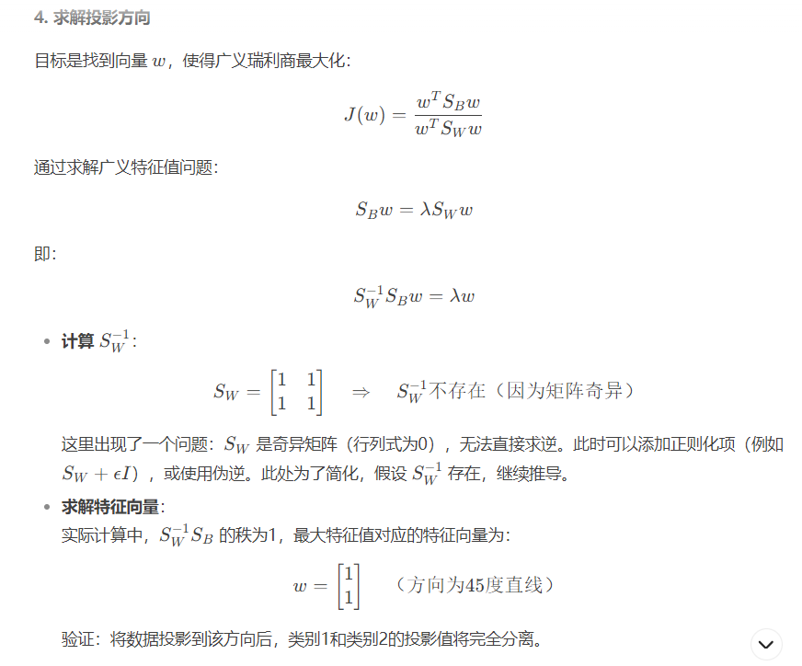
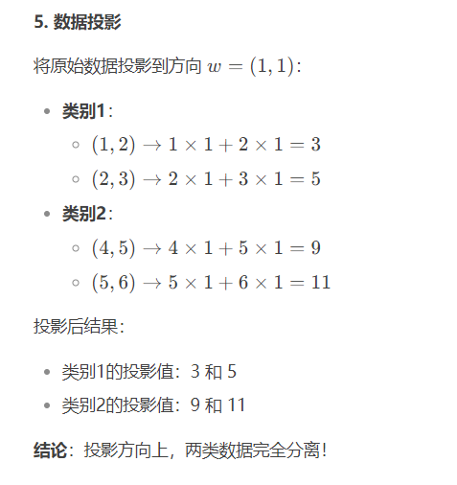

Slide 24
def compute_within_class_scatter(X, y):
"""
计算类内散度矩阵 Sw
Sw = Σ (Σ (x - μ_i)(x - μ_i)^T) for each class i
"""
n_features = X.shape[1]
Sw = np.zeros((n_features, n_features))
classes = np.unique(y)
for c in classes:
X_c = X[y == c]
mean_c = np.mean(X_c, axis=0)
Sw += (X_c - mean_c).T @ (X_c - mean_c)
return Sw
def compute_between_class_scatter(X, y):
"""
计算类间散度矩阵 Sb
Sb = Σ n_i * (μ_i - μ)(μ_i - μ)^T for each class i
"""
n_features = X.shape[1]
Sb = np.zeros((n_features, n_features))
mean_total = np.mean(X, axis=0)
classes = np.unique(y)
for c in classes:
X_c = X[y == c]
n_c = X_c.shape[0]
mean_c = np.mean(X_c, axis=0)
Sb += n_c * (mean_c - mean_total).reshape(-1, 1) @ (mean_c - mean_total).reshape(1, -1)
return Sb
Python伪代码：
def linear_discriminant_analysis(X, y, n_components):
# 步骤1: 计算类内散度矩阵 (Sw) 和类间散度矩阵 (Sb)
Sw = compute_within_class_scatter(X, y)
Sb = compute_between_class_scatter(X, y)
# 步骤2: 计算 Sw^{-1} * Sb 的特征值和特征向量
eigenvalues, eigenvectors = np.linalg.eig(np.linalg.inv(Sw) @ Sb)
# 步骤3: 按特征值从大到小排序，选择前 n_components 个特征向量
sorted_indices = np.argsort(eigenvalues)[::-1]
W = eigenvectors[:, sorted_indices[:n_components]]
# 步骤4: 将数据投影到低维空间
X_lda = X @ W
return W, X_lda

Slide 25
主成分分析（principal component analysis）
主成分分析（principal component analysis）是一种特征降维方法，在消除数据噪声、冗余等方面具有广泛应用。主成分分析也被称为KL变换（Karhunen–Loève transform, KLT）、霍林特变换（Hotelling transform）或者本征正交分解（proper orthogonal decomposition, POD）等。
顾名思义，主成分分析即通过分析找到数据特征的主要成分，使用这些主要成分来代替原始数据。这样一方面可以加深对数据本身的理解（认识到数据的主要成分）；另一方面，简化后的数据（主要成分）在用于下游的其他任务时，有着噪声少、易于处理计算的特点。 这种使用主要成分而不是全部数据的思想也与“如无必要，勿增实体”的奥卡姆剃刀原则相符，体现了“简单有效原理”。
主成分分析要求“降维后的结果要保持原始数据的原有结构”，例如，对于图像数据，要求保持视觉对象区域构成的空间分布；对于文本数据，要求保持单词之间的（共现）相似或不相似的特性。更准确地说，主成分分析要求最大限度保持原始高维数据的总体方差结构。
Notes:
正文

Slide 26
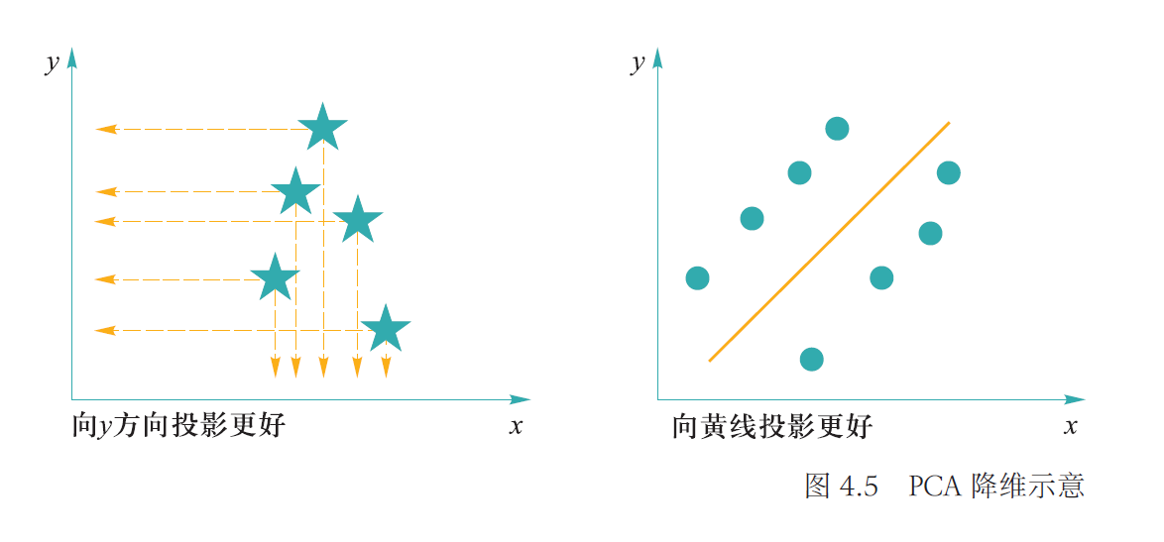

主成分分析（principal component analysis）
主成分分析（Principle Component Analysis）的思想是将$d$维特征数据映射到𝑙维空间（一般$d≫l$），去除原始数据之间的冗余性（通过去除相关性手段达到这一目的）。将原始数据向这些数据方差最大的方向进行投影。一旦发现了方差最大的投影方向，则继续寻找保持方差第二的方向且进行投影。其目标是使得数据每一维的方差都尽可能大。
如左图所示，向𝑦方向投影（使得二维数据映射为一维）就比向𝑥方向投影结果在降维这个意义上而言要好；右图则是黄线方向投影要好。这样的投影结果更好的保留了未降维前数据的离散程度。
Notes:
表格

Slide 27
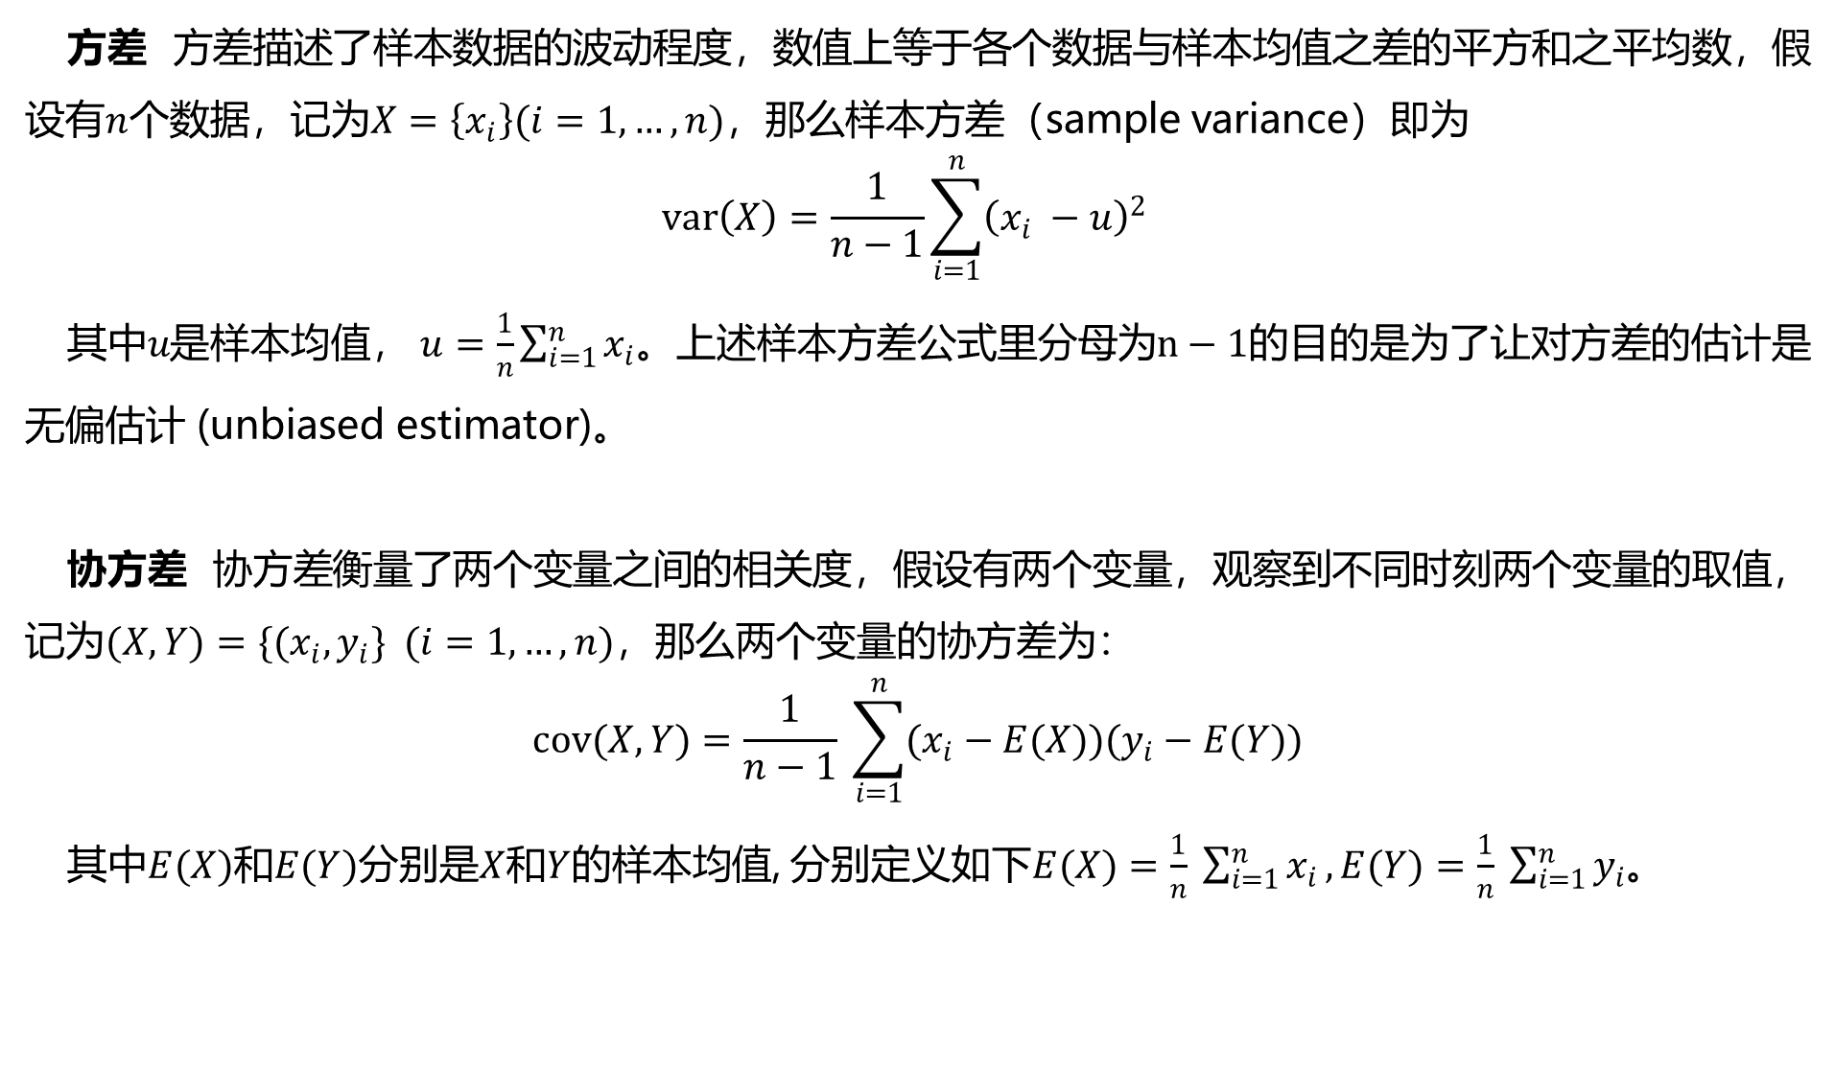
主成分分析（principal component analysis）
方差 方差描述了样本数据的波动程度，数值上等于各个数据与样本均值之差的平方和之平均数，假设有$n$个数据，记为$X=\left\{x_{i}\right\}(i=1,…,n)$，那么样本方差（sample variance）即为
$$var\left(X\right)=\frac{1}{n−1}\sum_{i=1}^{n}{{\left(x_{i} −u\right)}^{2} }$$
其中𝑢是样本均值，$u=\frac{1}{n}\sum_{i=1}^{n}{x_{i}}$。上述样本方差公式里分母为$n−1$的目的是为了让对方差的估计是无偏估计 (unbiased estimator)。
协方差 协方差衡量了两个变量之间的相关度，假设有两个变量，观察到不同时刻两个变量的取值，记为$(X,Y)=\{(x_{i},y_{i}\} (i=1,…,n)$，那么两个变量的协方差为：
$$cov(X,Y)=\frac{1}{n−1} \sum_{i=1}^{n}{(x_{i}−E(X))(y_{i}−E(Y))}$$
其中$E(X)$和$E(Y)$分别是$X$和$Y$的样本均值, 分别定义如下$E(X)=\frac{1}{n} \sum_{i=1}^{n}{x_{i}}, E(Y)=\frac{1}{n} \sum_{i=1}^{n}{y_{i}}$。
Notes:
表格

Slide 28
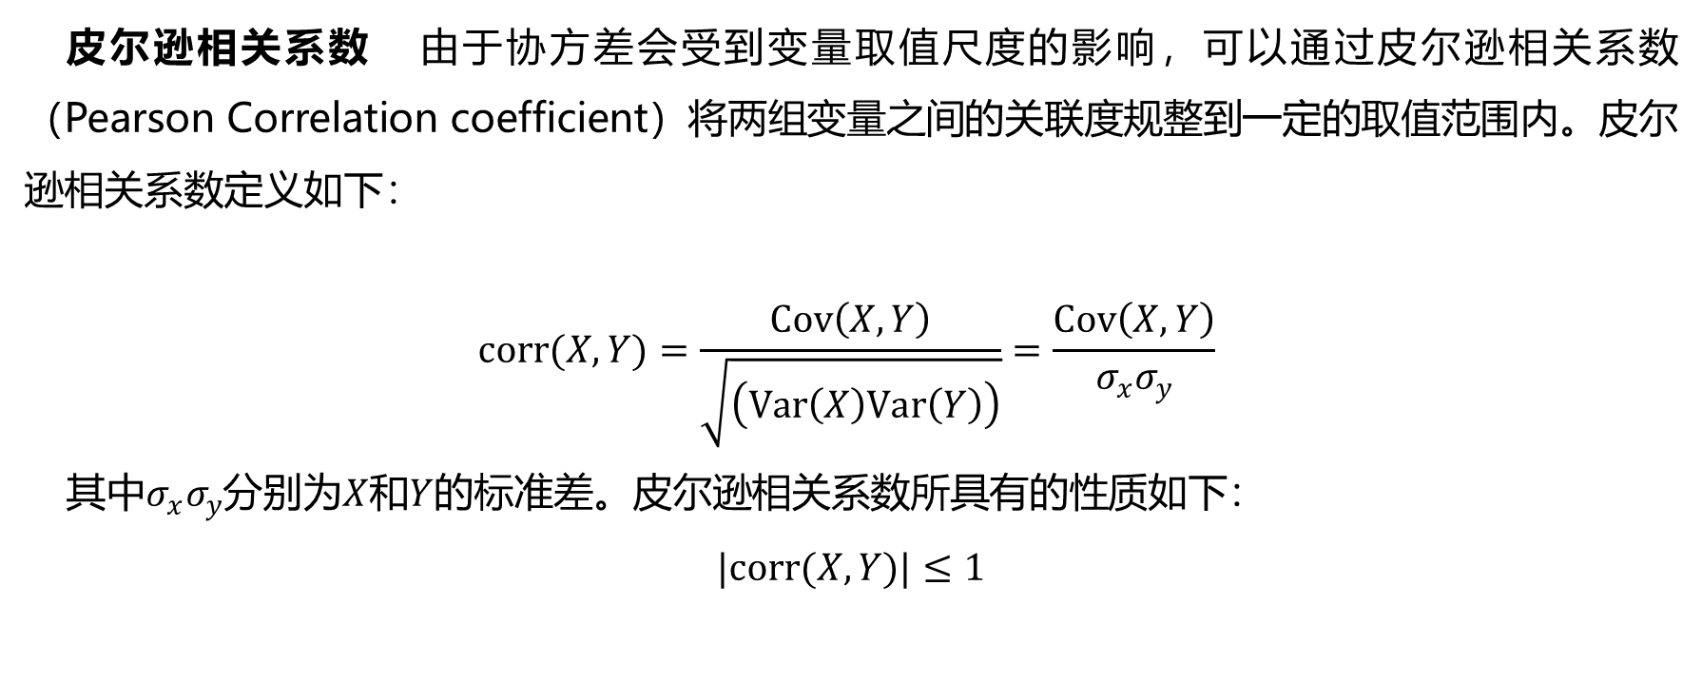
主成分分析（principal component analysis）
皮尔逊相关系数 由于协方差会受到变量取值尺度的影响，可以通过皮尔逊相关系数（Pearson Correlation coefficient）将两组变量之间的关联度规整到一定的取值范围内。皮尔逊相关系数定义如下：
$$corr(X,Y)=\frac{Cov\left(X,Y\right)}{\sqrt{\left(Var\left(X\right)Var\left(Y\right)\right)}}=\frac{Cov\left(X,Y\right)}{σ_{x}σ_{y}}$$
其中$σ_{x}σ_{y}$分别为$X$和$Y$的标准差。皮尔逊相关系数所具有的性质如下：
$$|corr(X,Y)|≤1$$
Notes:
表格

Slide 29
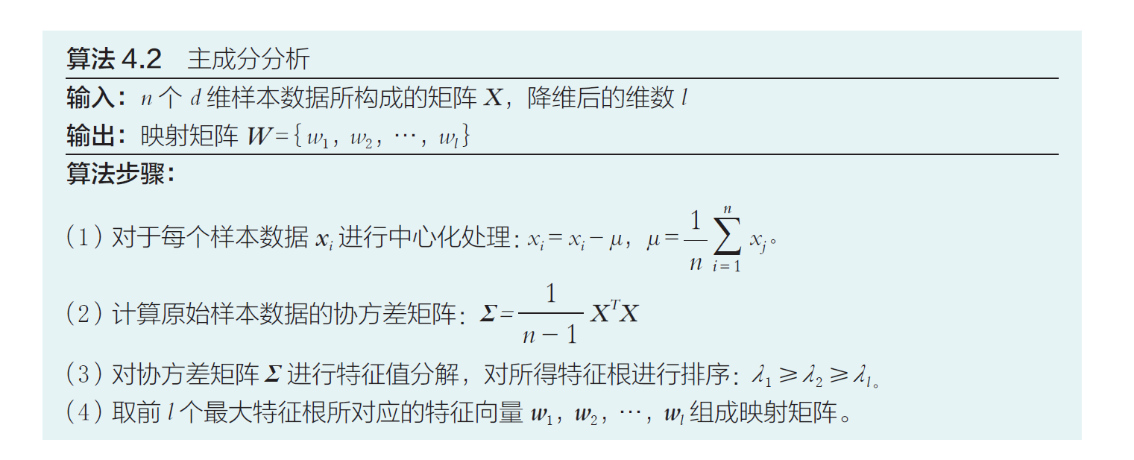

LDA算法流程：
根据输入数据 X 和标签 y，计算每个类别的均值向量$m_{i}和$总均值$m$。
计算类内散度矩阵 S_{w}、算类间散度矩阵 S_{b}
求解 S_{w}⁻¹S_{b}的前r个最大特征值和特征向量，获得投影矩阵W
通过W，将数据 X 投影到低维空间，实现特征降维
主成分分析（principal component analysis）

Slide 30
对比两种降维算法
对比维度 | PCA | LDA | 相似性
监督性 | 无监督（无标签） | 有监督（依赖标签） | 无
核心目标 | 最大化投影方向上的数据方差 | 最大化类间散度与类内散度的比值 | 均通过线性投影优化目标函数
数学方法 | 协方差矩阵特征分解 | J(W)特征分解 | 均依赖特征值分解或广义特征值分解
适用场景 | 通用降维、去噪、数据可视化 | 分类任务的特征提取、监督降维 | 均适用于高维数据的低维表示

Slide 31
主成分分析与人脸识别
特征人脸是基于外观的人脸识别方法，其目的是捕捉人脸图像集合中的特征信息，并使用该信息对各个人脸图像进行编码和比较。换句话说，特征人脸提取了人脸图像的面部信息，这些信息可能与人的直觉相符，如眼睛、鼻子和嘴唇的大小、形状特征。这样，特征人脸就可以有效地表现原始面部图像，减少计算和空间复杂度。
使用主成分分析的手段表示特征人脸的思想最先由Sirovich和Kirby 提出，其本质是使用一组特征向量的线性组合来表示原始人脸，进而实现人脸识别。
Notes:
表格

Slide 32
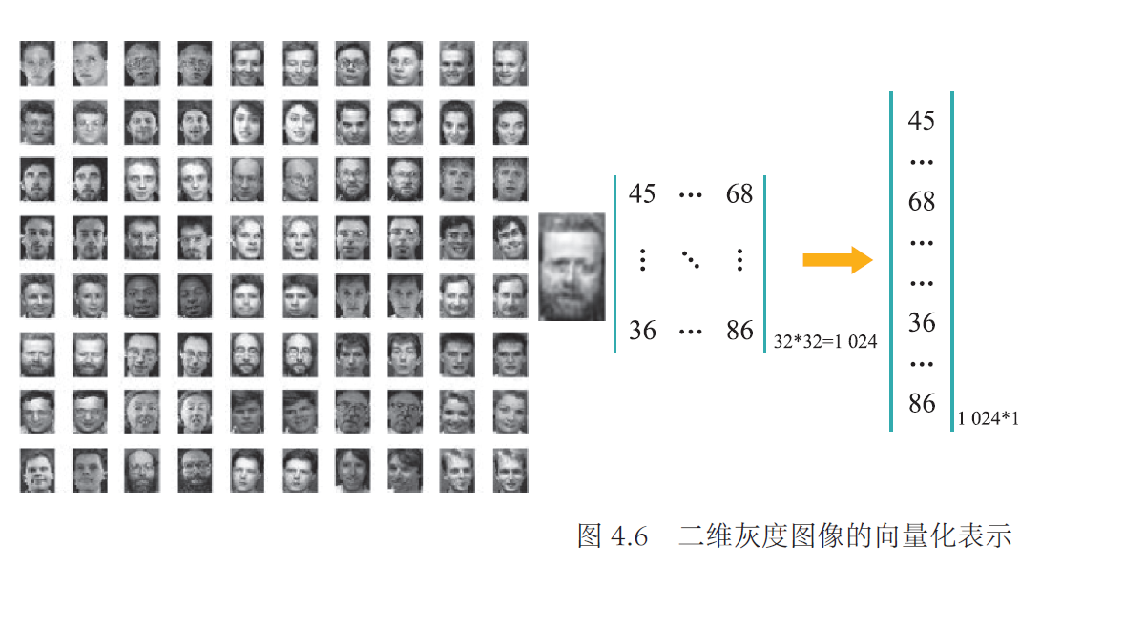
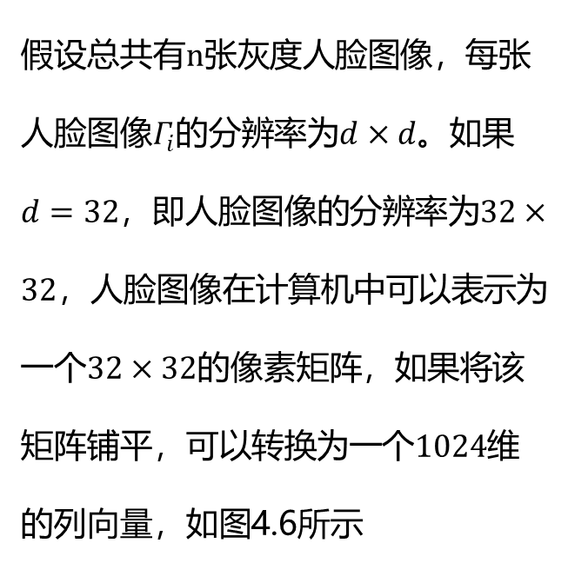
主成分分析与人脸识别
假设总共有$n$张灰度人脸图像，每张人脸图像$Γ_{i}$的分辨率为$d×d$。如果$d=32$，即人脸图像的分辨率为$32×32$，人脸图像在计算机中可以表示为一个$32×32$的像素矩阵，如果将该矩阵铺平，可以转换为一个$1024$维的列向量，如图4.6所示
Notes:
表格

Slide 33
主成分分析与人脸识别
1024维的列向量是原始灰度图像的表达。但是直觉表明，人脸具有一定的拓扑结构，像素点之间有较强的空间位置关系，也就是说，可以使用一个低维向量来表达原始图像大部分的信息。这样就可以使用主成分分析算法来实现降维。
但在特征维度较高的情况下，主成分分析算法暴力求解特征向量是一个耗时操作。
更常用奇异值分解（singular value decomposition，SVD）来实现主成分分析，代替显式计算协方差矩阵，对原始数据进行降维。
Notes:
表格

Slide 34
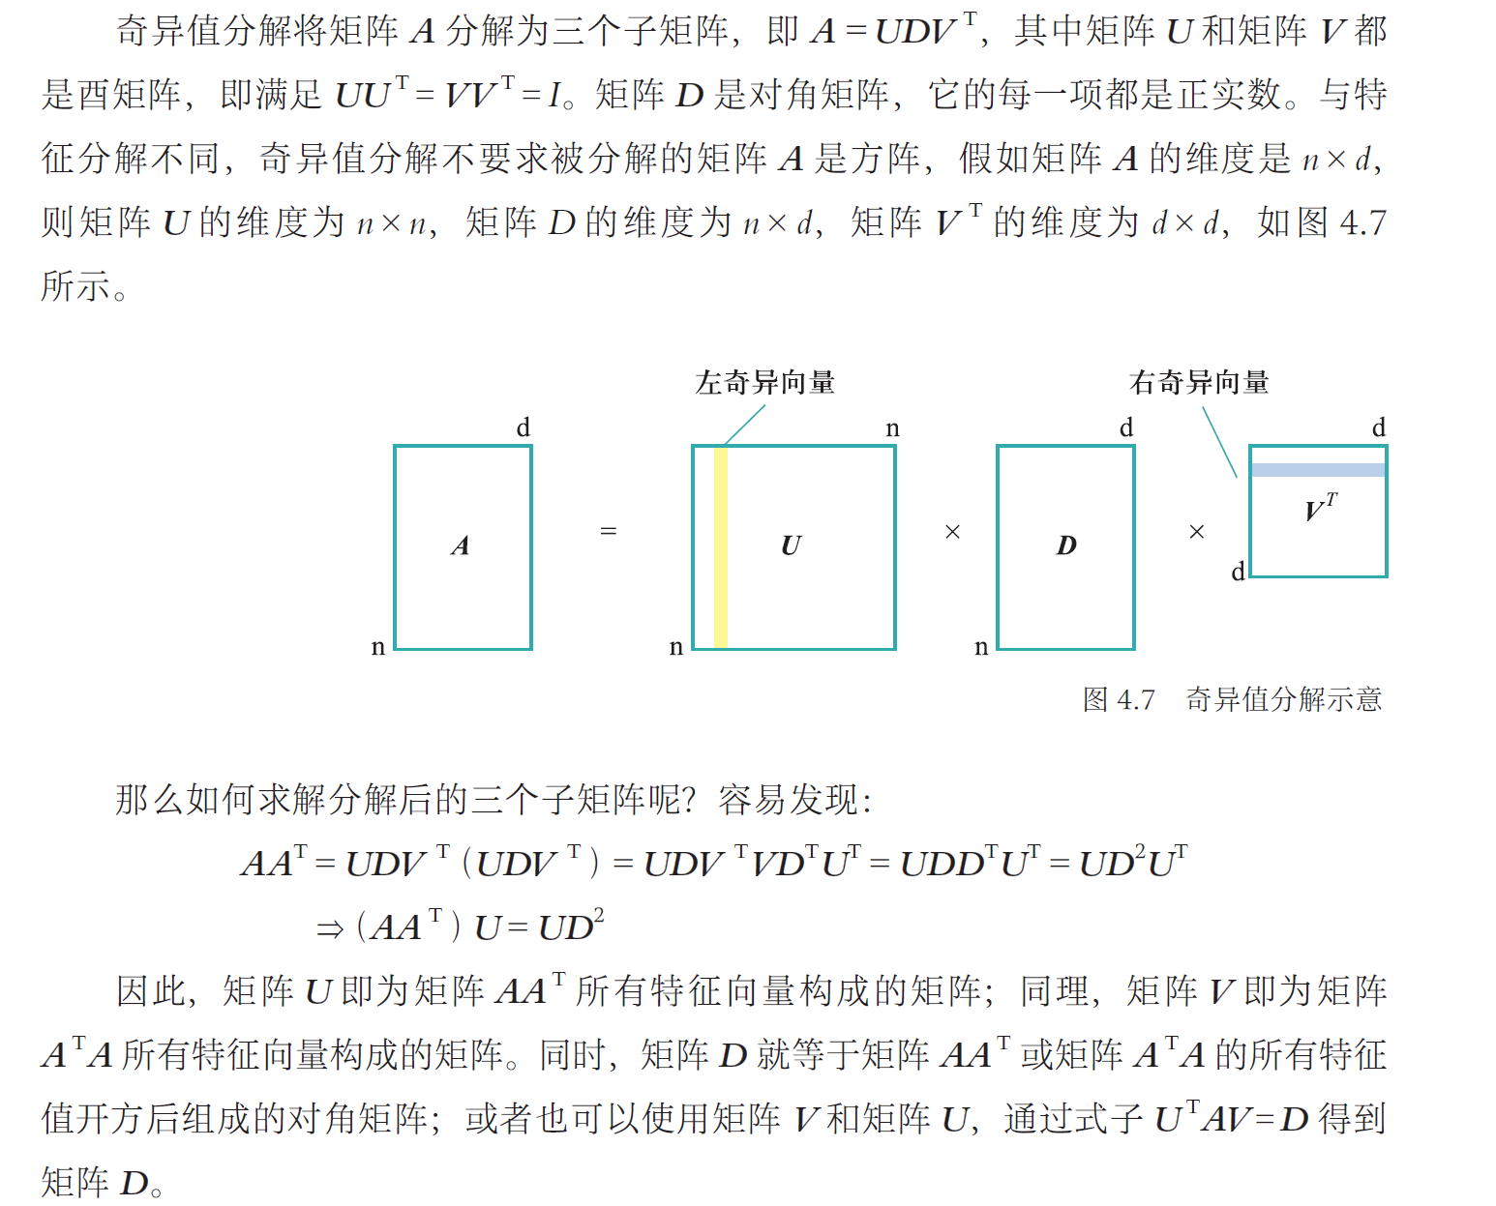
奇异值分解（SVD）
Notes:
表格

Slide 35
奇异值分解（SVD）
Notes:
表格

Slide 36
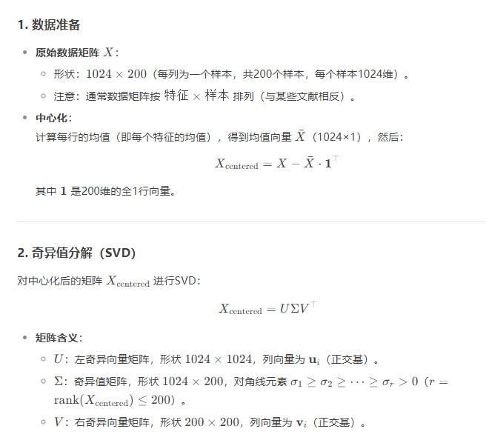
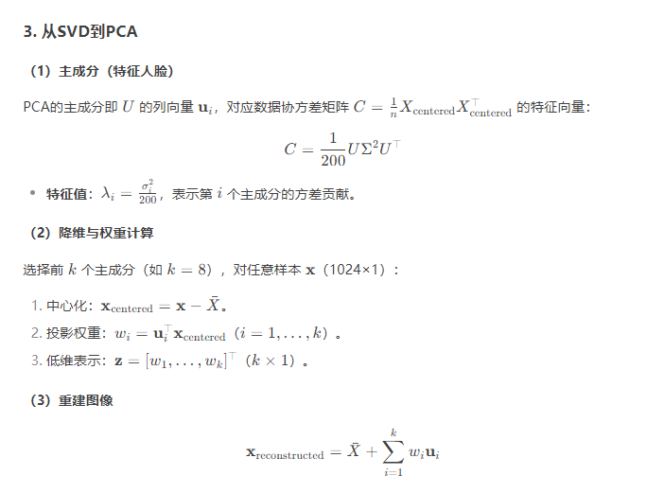

Slide 37
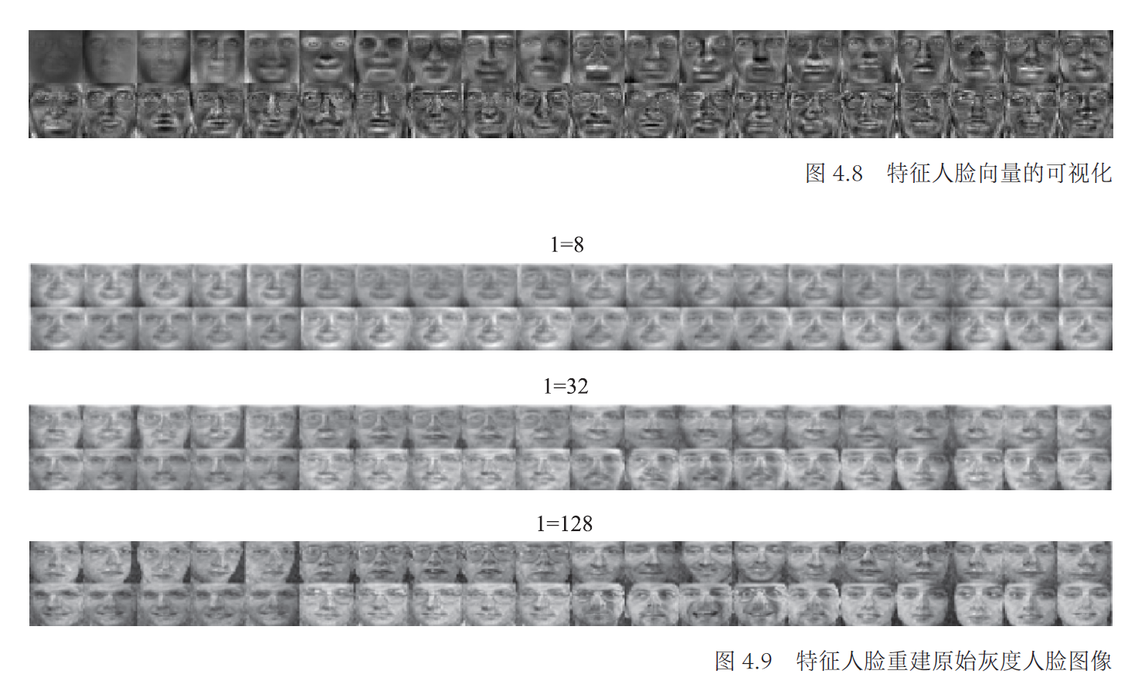
主成分分析与人脸识别
ORL人脸库‌（Olivetti Research Laboratory Face Database）是计算机视觉和模式识别领域的经典标准数据集，主要用于人脸识别算法研究。‌数据规模‌：包含40名不同个体（涵盖年龄、性别、种族差异），每人10张图像，共400张灰度图像。提取的特征向量可以理解为不同人脸的特征模式，通过组合这些特征向量，可以表示出各种人脸的特征。
Notes:
严格数学角度：若200张训练图像完全线性无关，PCA最多可提取200个特征向量。
实际场景：由于数据相关性或数值舍入，可能有效特征向量数略少（如199），但理论上限为200。
工程建议：不必追求全部特征向量，根据特征值衰减选择前k个即可平衡精度与复杂度。

Slide 38
目录
无监督学习
聚类算法
01
02
03
04
特征降维
演化算法

Slide 39
演化算法（evolutionary algorithm）
演化算法（Evolutionary Algorithms）是指一大类受自然演化启发的启发式随机优化算法，通过“突变重组”和“自然选择” 这两种机制来模拟自然演化过程。演化算法有很多种实现方法，如遗传算法(genetic algorithm)、遗传规划(genetic programming)、演化策略(evolutionary strategy)等。
遗传算法（Genetic Algorithm, GA）是演化学习的代表性算法之一，其受到达尔文“物竞天择、适者生存”进化论思想启示，引入选择(selection)、交叉(crossover)和变异(mutation)等操作以搜索方式来进行优化求解。遗传算法由密歇根大学的约翰·霍兰德（John H. Holland）和他的同事于二十世纪六十年代在对细胞自动机（cellular automata）进行研究时率先提出。
在遗传算法中，对于一个待求解的最优化问题，先给定一定数量候选解（称为个体或染色体），然后让这些染色体所构成种群向最优解进化。在每一次进化过程中，计算每个染色体（即候选解）的适应度（fitness），根据适应度选择合适染色体，随后施以选择和变异来产生新的生命种群，该种群在算法下一次迭代中被作为当前种群。
Notes:
表格

Slide 40
遗传算法（Genetic Algorithm, GA）
步骤1：初始化具有若干规模数目的群体。当前进化代数Generation=0
步骤2：采用评估函数计算群体中每个染色体的适应值，保存适应值最大的染色体Best。
步骤3：采用轮盘赌选择算法对群体中染色体进行选择，产生同样规模的种群。
步骤4：按照概率从种群中选择两对染色体进行交叉操作，即对所选中两对染色体中相应基因片段信息进行交换。交叉所得染色体进入新种群，未交叉操作染色体被复制进入新种群。
步骤5：按照概率对新种群中被选中染色体的若干基因片段进行变异操作。变异后染色体取代原有染色体进入新种群，未发生变异染色体直接进入新群体。
步骤6：计算种群中各个染色体的适应值。倘若种群中染色体最大适应值大于已知Best适应值，则取代原有Best。
步骤7：当前进化代数Generation加1。如果Generation超过规定的最大进化代数或Best达到规定的误差要求，算法结束；否则返回步骤3。
Notes:
表格

Slide 41
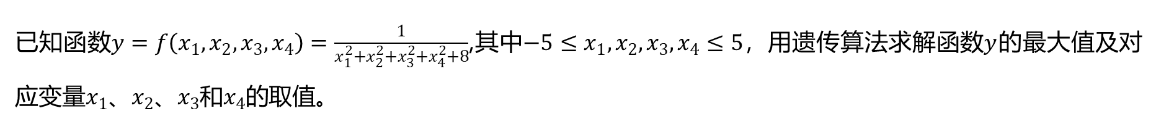
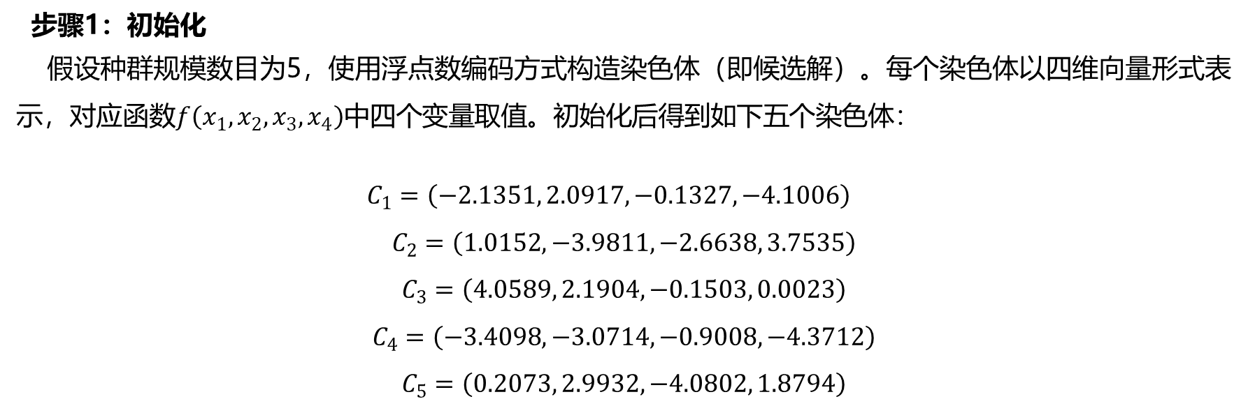
遗传算法举例
已知函数$y=f\left(x_{1},x_{2},x_{3},x_{4}\right)=\frac{1}{x_{1}^{2}+x_{2}^{2}+x_{3}^{2}+x_{4}^{2}+8}$,其中$−5≤x_{1},x_{2},x_{3},x_{4}≤5$，用遗传算法求解函数$y$的最大值及对应变量$x_{1}$、$x_{2}$、$x_{3}$和$x_{4}$的取值。
步骤1：初始化
假设种群规模数目为5，使用浮点数编码方式构造染色体（即候选解）。每个染色体以四维向量形式表示，对应函数$f\left(x_{1},x_{2},x_{3},x_{4}\right)$中四个变量取值。初始化后得到如下五个染色体：
$$C_{1}=\left(−2.1351, 2.0917, −0.1327, −4.1006\right)$$
$$C_{2}=\left(1.0152, −3.9811, −2.6638, 3.7535\right)$$
$$C_{3}=\left(4.0589, 2.1904, −0.1503, 0.0023\right)$$
$$C_{4}=\left(−3.4098, −3.0714, −0.9008, −4.3712\right)$$
$$C_{5}=\left(0.2073, 2.9932, −4.0802, 1.8794\right)$$
Notes:
表格

Slide 42
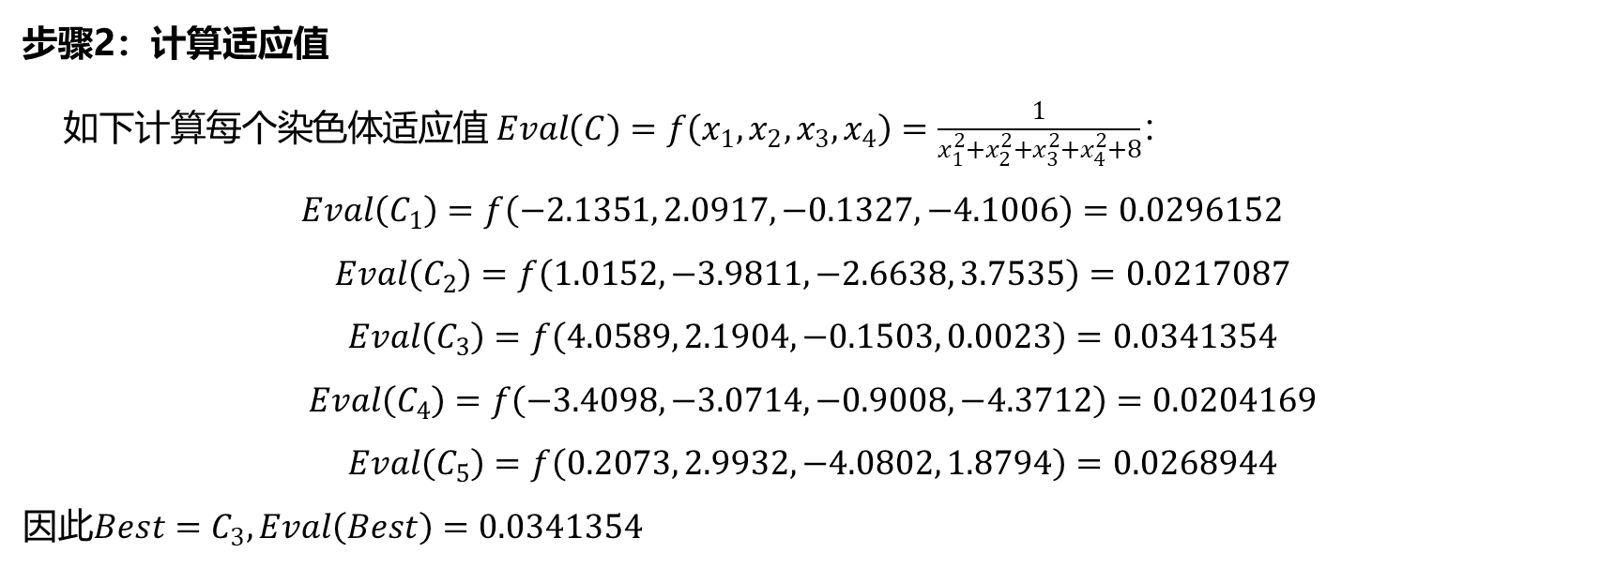
遗传算法举例
步骤2：计算适应值
如下计算每个染色体适应值 $Eval\left(C\right)=f\left(x_{1},x_{2},x_{3},x_{4}\right)=\frac{1}{x_{1}^{2}+x_{2}^{2}+x_{3}^{2}+x_{4}^{2}+8}$：
$$Eval\left(C_{1}\right)=f\left(−2.1351, 2.0917, −0.1327, −4.1006\right)=0.0296152$$
$$Eval\left(C_{2}\right)=f\left(1.0152, −3.9811, −2.6638, 3.7535\right)=0.0217087$$
$$Eval\left(C_{3}\right)=f\left(4.0589, 2.1904, −0.1503, 0.0023\right)=0.0341354$$
$$Eval\left(C_{4}\right)=f\left(−3.4098, −3.0714, −0.9008, −4.3712\right)=0.0204169$$
$$Eval\left(C_{5}\right)=f\left(0.2073, 2.9932, −4.0802, 1.8794\right)=0.0268944$$
因此$Best=C_{3}, Eval\left(Best\right)=0.0341354$
Notes:
表格

Slide 43
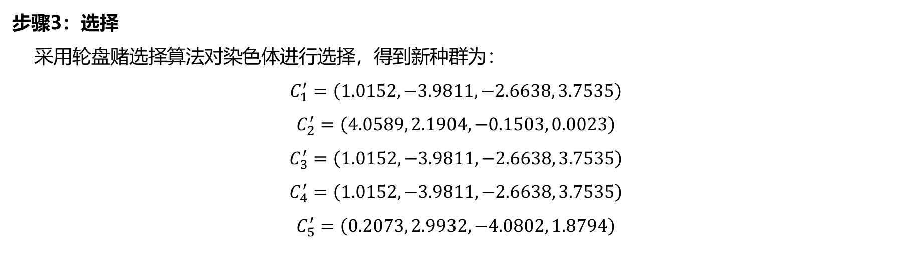
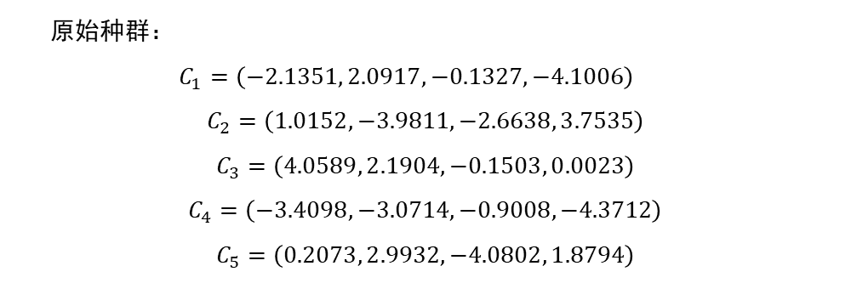
遗传算法举例
原始$种群：$
$$C_{1}=\left(−2.1351, 2.0917, −0.1327, −4.1006\right)$$
$$C_{2}=\left(1.0152, −3.9811, −2.6638, 3.7535\right)$$
$$C_{3}=\left(4.0589, 2.1904, −0.1503, 0.0023\right)$$
$$C_{4}=\left(−3.4098, −3.0714, −0.9008, −4.3712\right)$$
$$C_{5}=\left(0.2073, 2.9932, −4.0802, 1.8794\right)$$
步骤3：选择
采用轮盘赌选择算法对染色体进行选择，得到新种群为：
$$C_{1}^{′}=\left(1.0152, −3.9811, −2.6638, 3.7535\right)$$
$$C_{2}^{′}=\left(4.0589, 2.1904, −0.1503, 0.0023\right)$$
$$C_{3}^{′}=\left(1.0152, −3.9811, −2.6638, 3.7535\right)$$
$$C_{4}^{′}=\left(1.0152, −3.9811, −2.6638, 3.7535\right)$$
$$C_{5}^{′}=\left(0.2073, 2.9932, −4.0802, 1.8794\right)$$
Notes:
表格

Slide 44
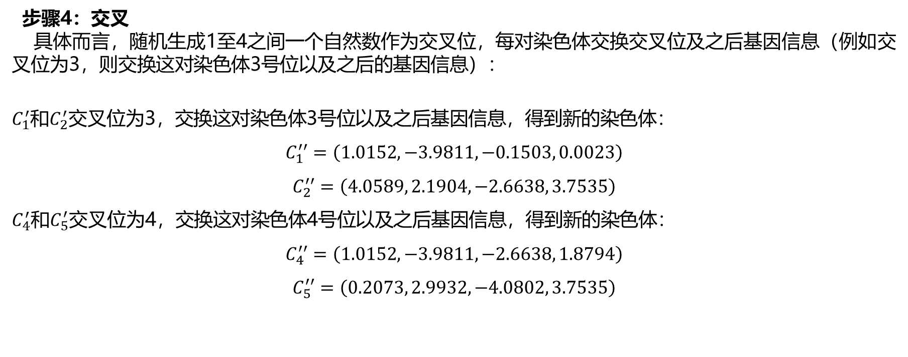
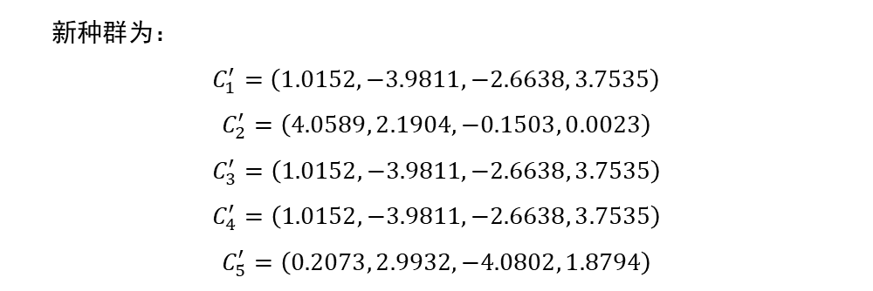
遗传算法举例
新种群为：
$$C_{1}^{′}=\left(1.0152, −3.9811, −2.6638, 3.7535\right)$$
$$C_{2}^{′}=\left(4.0589, 2.1904, −0.1503, 0.0023\right)$$
$$C_{3}^{′}=\left(1.0152, −3.9811, −2.6638, 3.7535\right)$$
$$C_{4}^{′}=\left(1.0152, −3.9811, −2.6638, 3.7535\right)$$
$$C_{5}^{′}=\left(0.2073, 2.9932, −4.0802, 1.8794\right)$$
步骤4：交叉
具体而言，随机生成1至4之间一个自然数作为交叉位，每对染色体交换交叉位及之后基因信息（例如交叉位为3，则交换这对染色体3号位以及之后的基因信息）：
$C_{1}^{′}$和$C_{2}^{′}$交叉位为3，交换这对染色体3号位以及之后基因信息，得到新的染色体：
$$C_{1}^{′′}=\left(1.0152, −3.9811, −0.1503, 0.0023\right)$$
$$C_{2}^{′′}=\left(4.0589, 2.1904, −2.6638, 3.7535\right)$$
$C_{4}^{′}$和$C_{5}^{′}$交叉位为4，交换这对染色体4号位以及之后基因信息，得到新的染色体：
$$C_{4}^{′′}=\left(1.0152, −3.9811, −2.6638, 1.8794\right)$$
$$C_{5}^{′′}=\left(0.2073, 2.9932, −4.0802, 3.7535\right)$$
Notes:
表格

Slide 45
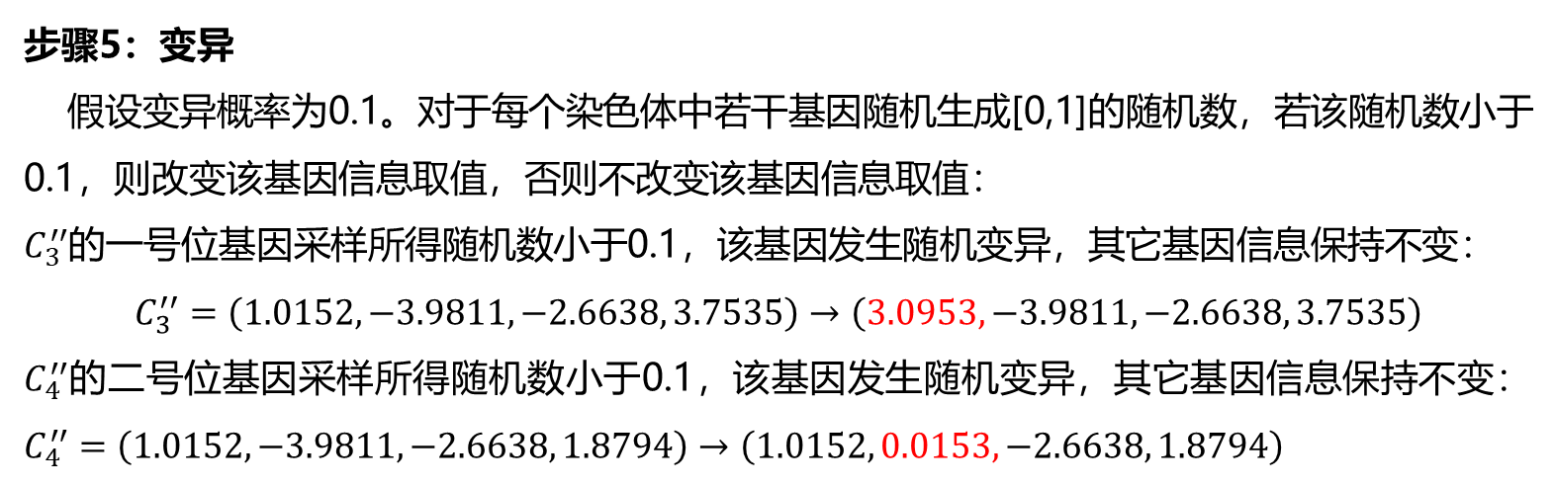
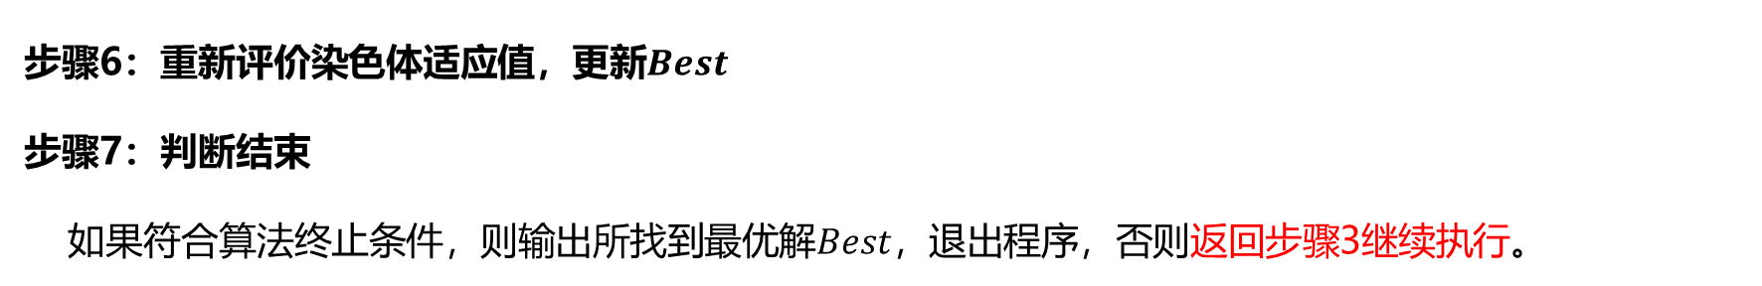
遗传算法举例
步骤5：变异
假设变异概率为0.1。对于每个染色体中若干基因随机生成[0,1]的随机数，若该随机数小于0.1，则改变该基因信息取值，否则不改变该基因信息取值：
$C_{3}^{′′}$的一号位基因采样所得随机数小于0.1，该基因发生随机变异，其它基因信息保持不变：
$$C_{3}^{′′}=\left(1.0152, −3.9811, −2.6638, 3.7535\right)→\left(3.0953, −3.9811, −2.6638, 3.7535\right)$$
$C_{4}^{′′}$的二号位基因采样所得随机数小于0.1，该基因发生随机变异，其它基因信息保持不变：$C_{4}^{′′}=\left(1.0152, −3.9811, −2.6638, 1.8794\right)→\left(1.0152, 0.0153, −2.6638, 1.8794\right)$
步骤6：重新评价染色体适应值，更新$Best$
步骤7：判断结束
如果符合算法终止条件，则输出所找到最优解$Best$，退出程序，否则返回步骤3继续执行。
Notes:
表格

Slide 46
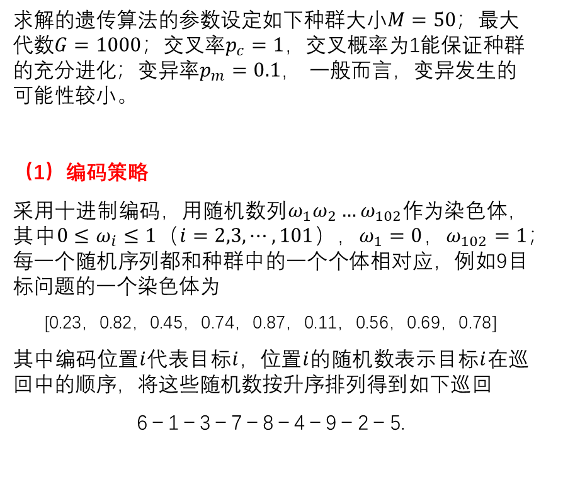
演化算法应用案例
已知100个目标的经度、纬度如表所示。
我方有一个基地，经度和纬度为（70,40）。假设我方飞机的速度为 1000 公里/小时。我方派一架飞机从基地出发，侦察完所有目标，再返回原来的基地。在每一目标点的侦察时间不计，求该架飞机所花费的时间（假设我方飞机巡航时间可以充分长）。
用遗传算法研究上述问题
求解的遗传算法的参数设定如下种群大小$M=50$；最大代数$G=1000$；交叉率$p_{c}=1$，交叉概率为1能保证种群的充分进化；变异率$p_{m}=0.1$， 一般而言，变异发生的可能性较小。
（1）编码策略
采用十进制编码，用随机数列$ω_{1}ω_{2}…ω_{102}$作为染色体，其中$0≤ω_{i}≤1$（$i=2,3,⋯,101$），$ω_{1}=0$，$ω_{102}=1$；每一个随机序列都和种群中的一个个体相对应，例如9目标问题的一个染色体为
[0.23，0.82，0.45，0.74，0.87，0.11，0.56，0.69，0.78]
其中编码位置$i$代表目标$i$，位置$i$的随机数表示目标$i$在巡回中的顺序，将这些随机数按升序排列得到如下巡回
6－1－3－7－8－4－9－2－5.
Notes:
表格

Slide 47
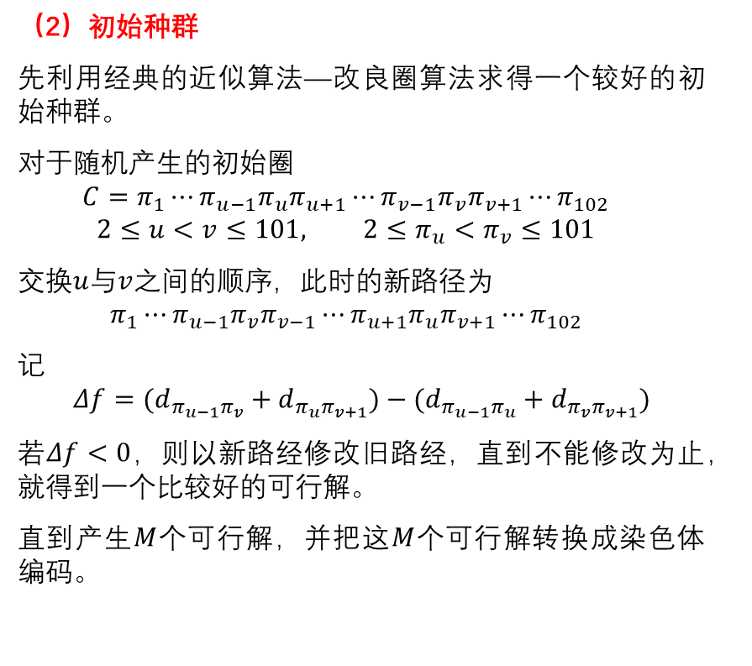

演化算法应用案例
（2）初始种群
先利用经典的近似算法—改良圈算法求得一个较好的初始种群。
对于随机产生的初始圈
$$C=π_{1}⋯π_{u−1}π_{u}π_{u+1}⋯π_{v−1}π_{v}π_{v+1}⋯π_{102}$$
$$2≤u<v≤101, 2≤π_{u}<π_{v}≤101$$
交换$u$与$v$之间的顺序，此时的新路径为
$$π_{1}⋯π_{u−1}π_{v}π_{v−1}⋯π_{u+1}π_{u}π_{v+1}⋯π_{102}$$
记
$$Δf=(d_{π_{u−1}π_{v}}+d_{π_{u}π_{v+1}})−(d_{π_{u−1}π_{u}}+d_{π_{v}π_{v+1}})$$
若$Δf<0$，则以新路经修改旧路经，直到不能修改为止，就得到一个比较好的可行解。
直到产生$M$个可行解，并把这$M$个可行解转换成染色体编码。
（3）目标函数
目标函数为侦察所有目标的路径长度，适应度函数就取为目标函数。我们要求
$$\min{f}(π_{1},π_{2},⋯,π_{102})=\sum_{i=1}^{101}{d_{π_{i}π_{i+1}}}$$
Notes:
表格

Slide 48


演化算法应用案例
（4）交叉操作
交叉操作采用单点交叉。设计如下，对于选定的两个父代个体$f_{1}=ω_{1}ω_{2}…ω_{102}$，$f_{2}={ω^{′}}_{1}{ω^{′}}_{2}…{ω^{′}}_{102}$，我们随机地选取第$t$个基因处为交叉点，则经过交叉运算后得到的子代个体为$s_{1}$和$s_{2}$，$s_{1}$的基因由$f_{1}$的前$t$个基因和$f_{2}$的后$102−t$个基因构成，$s_{2}$的基因由$f_{2}$的前$t$个基因和$f_{1}$的后$102−t$个基因构成，
例如：
$$f_{1}=\left[\text{0,} \text{0.14,} \text{0.25,} \text{0.27, } | \text{0.29,} \text{0.54,}⋯\text{,0.19,} 1\right]$$
$$f_{2}=[\text{0,} \text{0.23,} \text{0.44,} \text{0.56,} |\text{ 0.74,} \text{0.21,}⋯\text{,0.24,} 1]$$
设交叉点为第四个基因处，则
$$s_{1}=\left[\text{0,} \text{0.14,} \text{0.25,} \text{0.27,} \right| \text{0.74,} \text{0.21,}⋯\text{,0.24,} 1]$$
$$s_{2}=\left[\text{0,} \text{0.23,} \text{0.44,} \text{0.56,} \right| \text{0.29,} \text{0.54,}⋯\text{,0.19,} 1]$$
交叉操作的方式有很多种选择，应该尽可能选取好的交叉方式，保证子代能继承父代的优良特性。同时这里的交叉操作也蕴含了变异操作。
（5）变异操作
变异也是实现群体多样性的一种手段，同时也是全局寻优的保证。具体设计如下，按照给定的变异率，对选定变异的个体，随机地取三个整数，满足$1<u<v<w<102$，把$u,v$之间（包括$u$和$v$）的基因段插到$w$后面。
（6）选择
采用确定性的选择策略，也就是说在父代种群和子代种群中选择目标函数值最小的$M$个个体进化到下一代，这样可以保证父代的优良特性被保存下来。
Notes:
表格

Slide 49
Python伪代码
Generation = 0
# 步骤1：初始化具有若干规模数目的群体。当前进化代数Generation=0
population = initialize_population(population_size, chromosome_length)
Best = None # 保存适应值最大的染色体
# 步骤2：采用评估函数计算群体中每个染色体的适应值，保存适应值最大的染色体Best。
fitness_scores = evaluate_population(population)
Best = population[np.argmax(fitness_scores)] # 保存适应值最大的染色体
while Generation < max_generations and not convergence_criteria(Best):
# 步骤3：采用轮盘赌选择算法对群体中染色体进行选择，产生同样规模的种群。
def roulette_wheel_selection(population, fitness_scores):
total_fitness = sum(fitness_scores)
probabilities = [fitness / total_fitness for fitness in fitness_scores]
selected_indices = np.random.choice(len(population), size=len(population), p=probabilities)
selected_population = [population[i] for i in selected_indices]
return selected_population
selected_population = roulette_wheel_selection(population, fitness_scores)
# 步骤4：按照概率从种群中选择两对染色体进行交叉操作，定义交叉操作函数
def crossover(parent1, parent2, crossover_rate):
if random.random() < crossover_rate:
crossover_point = random.randint(1, len(parent1) - 1)
child1 = parent1[:crossover_point] + parent2[crossover_point:]
child2 = parent2[:crossover_point] + parent1[crossover_point:]
return child1, child2
else:
return parent1, parent2
new_population = []
for i in range(0, len(selected_population), 2):
parent1 = selected_population[i]
parent2 = selected_population[i+1]
child1, child2 = crossover(parent1, parent2, crossover_rate)
new_population.extend([child1, child2])
# 步骤5：按照概率对新种群中被选中染色体的若干基因片段进行变异操作
def mutate(chromosome, mutation_rate):
mutated_chromosome = []
for gene in chromosome:
if random.random() < mutation_rate:
mutated_chromosome.append(flip_gene(gene)) # 基因变异
else:
mutated_chromosome.append(gene)
return mutated_chromosome
new_population = [mutate(chromosome, mutation_rate) for chromosome in new_population]
# 步骤6：计算种群中各个染色体的适应值。倘若种群中染色体最大适应值大于已知Best适应值，则取代原有Best。
fitness_scores = evaluate_population(new_population)
current_best_index = np.argmax(fitness_scores)
if fitness_scores[current_best_index] > evaluate_fitness(Best):
Best = new_population[current_best_index]
# 步骤7：当前进化代数Generation加1。如果Generation超过规定的最大进化代数或Best达到规定的误差要求，算法结束；否则返回步骤3。
Generation += 1

Slide 50
Thanks！
Question?

